Slide 1

Actualización de datos desde carrusel en aplicaciones GINGA
Alumnos:
Tania Espinoza Burdiles - Andrés Gómez González
Profesor:
Sr. Agustín González Vera

Slide 2
Vías de transmisión de comandos de edición
Pueden ser transmitidos en un ambiente de TV digital terrestre, mediante el canal de difusión.
  Se usa protocolo DSM-CC
Pueden ser transmitidos por el canal de interactividad (internet).
Existe la posibilidad de que el mismo usuario cargue los comandos de edición.
Notes:
-Estas aplicaciones se pueden ejecutar de dos maneras en el STB. En forma de datos que son recibidos junto con la señal televisiva, en un canal de exclusivo de datos, dedicado para las aplicaciones. Este canal, recibe el nombre de “carrousel de datos”, dado que se va iterando sobre los datos de manera circular enviándolos constantemente.
-Esto es necesario porque cuando se sintoniza un canal de televisión, el STB debe poder descargar el contenido completo del carrousel. Luego ya sea por voluntad del usuario, o por eventos emitidos desde el productor de TV, la aplicación se ejecuta.
-La otra manera para ejecutar aplicaciones es cargarlas al STB a través de un dispositivo USB o conexión Ethernet y ejecutarlas.
DOC HIPERMEDIA
A. No se presenta como un material cerrado, acabado, totalmente resuelto. El desarrollo y la organización conceptual requieren de la actividad del usuario receptor.
B. A diferencia de otros medios de masas el discurso está centrado en un receptor al cual se interpela. El interés, el grado de conocimiento y el esfuerzo marcan la pauta de lectura del texto. No hay una tabla rasa para construir la profundidad del mensaje ni el ritmo de aprehensión, será el propio usuario el que busque la información acorde a su nivel, ritmo e intereses.
C. El proceso de lectura es un proceso de interacción. Con la interacción es posible el intercambio de informaciones y operaciones entre programa y usuario de forma instantánea. Un buen diseño interactivo debe permitir un diálogo, a través de un feed-back inmediato, de manera que el usuario tiene una orientación permanente en el desarrollo de la tarea.

Slide 3
Protocolo DSM CC
CARRUSEL: Los sistemas de archivos deben ser periódicamente transmitidos por el servidor de contenidos, debiendo el cliente receptor esperar por el archivo que desea. DSM CC da soporte a este carrusel.
Carrusel de Datos
Un carrusel de datos es la forma más simple de transmisión de datos DSM-CC. No existe especificación sobre la información que deben proveedor los datos, por lo que es tarea del receptor analizar los datos de modo de que adquieran un sentido para él.
Carrusel de objetos
Son construidos teniendo como base el modelo de carrusel de datos, agregándoles los conceptos de archivos, directorios y flujos.
Tipos de CARRUSEL
Datos
Objetos

Slide 4
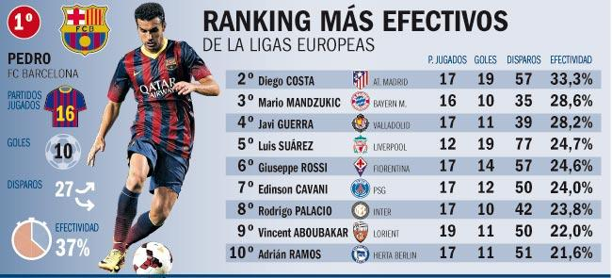

Eventos de flujos
Estos descriptores permiten la sincronización de eventos con un flujo de media.
Los eventos de flujo con bastantes útiles para especificar eventos no previsibles.
EJEMPLO:
Notes:
. Por ejemplo, en un partido de futbol, al momento de un gol se puede querer sincronizar con otro objeto de media cualquiera, como por ejemplo un ranking de los delanteros del campeonato.

Slide 5
Eventos de flujos
Objetos de eventos de flujo: transportados en el carrusel DSM-CC.
Consiste en un identificador (eventId) que debe ser único dentro de un carrusel, y un nombre legible para un ser humano, como por ejemplo “nclEditingCommand”.
Descriptores de eventos de flujo: transportados en secciones privadas DSM-CC.
Determina el disparo de un evento que puede ser referido por medio de un objeto de eventos de flujo, que describe en más alto nivel qué es lo que significa el evento.

Slide 6
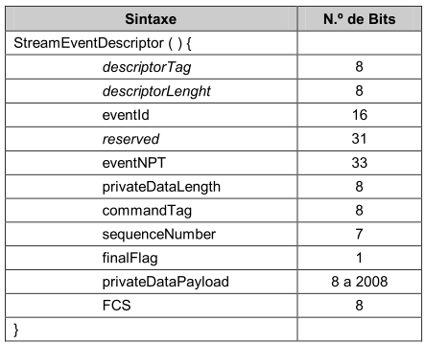
Descriptor de evento de flujo para comandos de edición

Slide 7
Transporte de comandos de edición
Para transmisión de comandos de edición se puede ocupar el carrusel de objetos DSM-CC
  Transmisión cíclica de objetos de eventos de flujo y sistemas de archivos
Mediante los objetos de evento de flujo se mapean los nombres de los eventos de flujo con una ID.
  Para comandos de edición se mapea el nombre “nclEditingCommand”, que debe ser interpretado por el Administrador de base privada.

Slide 8
Transporte de comandos de edición
Al enviar un comando de edición ncl:
  Se debe crear un evento DSM-CC que mapee un string “nclEditingCommand” en una ID de flujo de eventos.
  El objeto de evento se coloca en el carrusel de objetos DSM-CC.
  El administrador de base privada debe encargarse de interpretar el string y será notificado cuando esos eventos de flujo lleguen.
    Mediante el commandTag interpreta la semantica del command string.

Slide 9
Transporte de comandos de edición
Si el command parameter basado en XML es lo suficientemente corto:
  Puede ser transportado directamente en la carga útil (payload) de los descriptores de eventos.
En caso contrario, privateDataPayload transporta un conjunto de pares de referencia {uri,id}.
  uri indica la ruta al servidor de datos
  id permite distinguir el carrusel y módulo correspondiente.
  Esto se ocupa en los comandos addDocument y addNode.

Slide 10
¿Qué es un comando de edición?

Slide 11
Editing Commands
Son comandos que pueden crear y modificar documentos NCL en el transcurso del tiempo de exhibición.
Estos pueden ser enviados por la red
El DSM-CC (Digital Storage Media – Command and Control) es adoptado en Ginga para el acarreo de comandos de edición en un flujo elemental de MPEG-2 TS (Transport Stream)

Slide 12
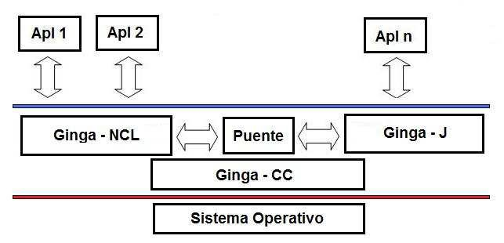
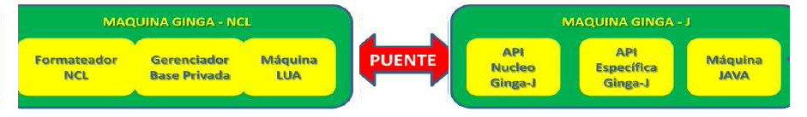
Estructura lógica de GINGA
Notes:
Como en el mercado existen STB’s de distintos fabricantes y puede variar la plataforma de hardware / software de los mismos, surge la necesidad de tener un middleware que permita correr las aplicaciones sin importar que STB o Televisor Digital se tenga.
El middleware abierto Ginga posee un núcleo común (Ginga – CC) y a través de un puente se subdivide en dos subsistemas o máquinas principales interrelacionados, que permiten el desarrollo de aplicaciones, siguiendo dos paradigmas de programación diferentes. Estos dos subsistemas se llaman Ginga-NCL (para aplicaciones declarativas NCL). y Ginga-J (para aplicaciones imperativas o procedurales Java)

Slide 13
Elementos principales de GINGA-NCL
Intérprete (o Formateador) NCL
Administrador de la Base Privada
Es quien se encarga de recibir y controlar las aplicaciones multimedias escritas en NCL. Dichas aplicaciones son entregadas al Formateador NCL por el Ginga-CC.
Este componente está a cargo de recibir los comandos de edición de los documentos NCL y el darle mantenimiento a los documentos NCL presentados.
Máquina LUA
Es el sistema encargado de ejecutar las aplicaciones del lenguaje de scripting LUA. Estos tipos de lenguajes son interpretados, es decir, que para ejecutar las instrucciones existe un intérprete que se encarga de procesar cada una de las órdenes y producir los resultados deseados.
*Base Privada: Estructura de datos que contiene un conjunto de aplicaciones NCL y que interactúa con el Motor de Presentación NCL.

Slide 14
Editing Commands
1er. Grupo de Comandos: COMANDOS DE ACTIVACIÓN
2do. Grupo de Comandos: COMANDOS DE REPRODUCCIÓN
3er. Grupo de Comandos: COMANDOS DE ACTUALIZACIÓN
Responsable por la activación y desactivación de una base privada, o sea, la habilitación de aplicaciones de un determinado canal de TV. En una base privada, aplicaciones NCL pueden ser activadas, pausadas, retomadas y desactivadas, a través de comandos bien definidos, pertenecientes al segundo grupo de comandos.
Responsables de iniciar, pausar, resumir, detener, remover las aplicaciones NCL.
Responsables de la actualización de aplicaciones en tiempo real, permitiendo el agregar o remover elementos NCL y permite que se asignen valores a las propiedades de los objetos de media.

Slide 15
Descriptor de evento
Los comandos de edición NCL son desarrollados en una estructura llamada descriptor de evento.
Cada descriptor de evento (de edición) tiene una estructura compuesta básicamente por un id, una referencia de tiempo y un campo de datos privados.

Slide 16
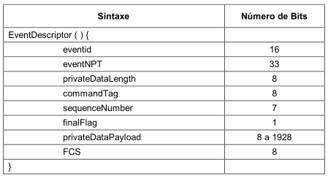
Estructura descriptor de evento

Slide 17
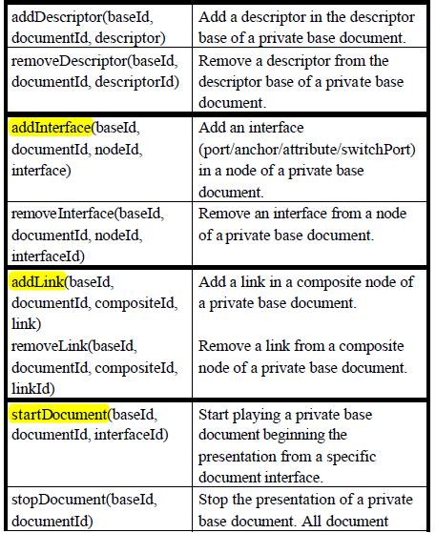
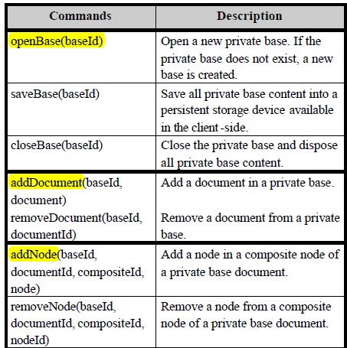
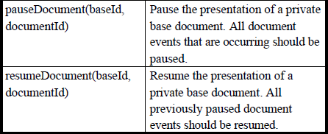
COMANDOS DE EDICIÓN

Slide 18
EJEMPLO DE COMANDO DE EDICION NCL
PASOS A SEGUIR:
1. Abrir una base privada.
2. Activar una base privada abierta.
3. Agregar un documento a la base privada abierta.
4. Iniciar a exhibición del documento insertado.
5. Agregar una región a una base de regiones del documento y enseguida borrarla.
6. Agregar una interfaz (ancla de contenido) a un objeto del documento.
7. Agregar un nuevo objeto al documento.
8. Añadir un enlace que conecta la nueva interfaz añadido al nuevo objeto añadido.
9. Detener la exhibición del documento.
10. Guardar el documento.
11. Cerrar la base privada.

Slide 19
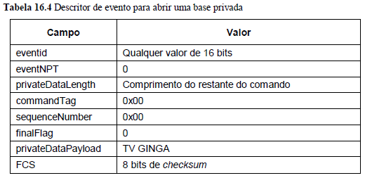
1. Abrir una base privada.
openBase (baseId=″TV GINGA″)

Slide 20
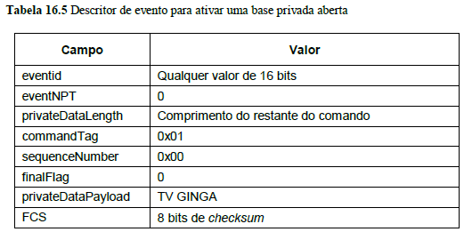
2. Activar una base privada abierta.
activateBase (baseId=″TV GINGA″).

Slide 21
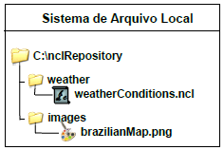
3. Agregar un documento a la base privada abierta.
addDocument (baseId=″TV GINGA″, {uri,id}={″C:\nclRepository\weather″,″0x1, 0x1, 0x2″})

Slide 22
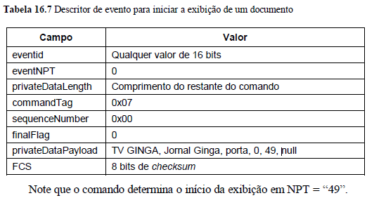
4. Iniciar la exhibición del documento insertado.
startDocument (baseId=″TV GINGA″, documentId=″Jornal Ginga″, interfaceId=″porta″, offset=″0″, nptTrigger=″49″,nptBaseId=″null″)

Slide 23
5. Agregar una región a una base de regiones del documento y enseguida borrarla.
AGREGAR:
addRegion (baseId=″TV GINGA″, documentId=″Jornal Ginga″, regionBaseId=″regBase″, regionId=″null″, xmlRegion=″<region id="regiaoX" width="100%" height="100%" zIndex="1"/>″)
BORRAR:
removeRegion (baseId=″TV GINGA″, documentId=″Jornal Ginga″, regionId=″regiaoX″)

Slide 24
6. Agregar una interfaz (ancla de contenido) a un objeto del documento.
addInterface (baseId=″TV GINGA″, documentId=″Jornal Ginga″, nodeId=″noticias″, xmlInterface=″<area id="tempoRio" first="72npt" last="75npt"/>″)
7. Agregar un nuevo objeto al documento.
addNode (baseId=″TV GINGA″, documentId=″Jornal Ginga″, compositeId=″idBody″, {uri,id}={″ftp://salgueiro.telemidia.puc-rio.br/tmp″, ″null″})

Slide 25
8. Añadir un enlace que conecta la nueva interfaz añadido al nuevo objeto añadido.
addLink (baseId=″TV GINGA″, documentId=″Jornal Ginga″, compositeId=″idBody″, xmlLink=″(0x1, 0x1, 0x3)″)
9. Detener la exhibición del documento.
stopDocument (baseId=″TV GINGA″, documentId=″Jornal Ginga″)

Slide 26
10. Guardar el documento.
saveDocument (baseId=″TV GINGA″, documentId=″Jornal Ginga″, location=″C:\baseDeDocumentos″
11. Cerrar la base privada.
closeBase (baseId=″TV GINGA″).

Slide 27
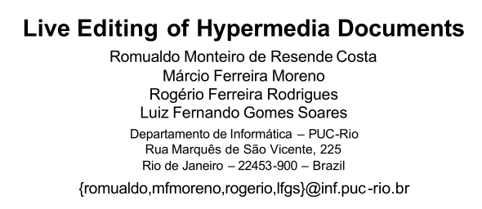
Ejemplo de uso de comandos de edición
Referencia:

Slide 28
Ejemplo
Considere la transmisión de un partido de futbol:
  Una pausa inesperada debido a una atención médica a un jugador.
  La pausa es aprovechada para presentar un aviso comercial.

Slide 29
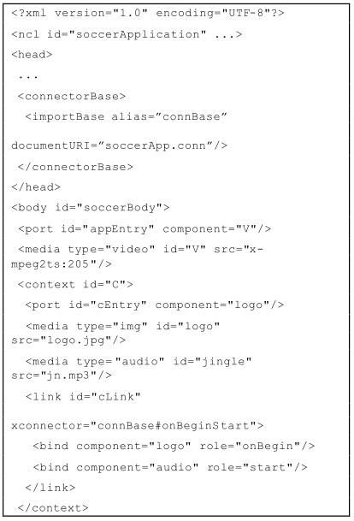
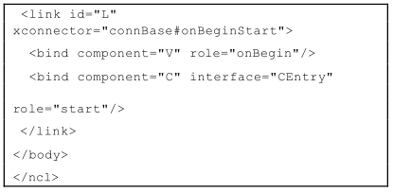
Documento NCL principal
Nodo <media> V -> Video en vivo
Nodo context C contiene el logo de la estación y un jingle.
V y C son sincronizados por un link, denominado L.

Slide 30
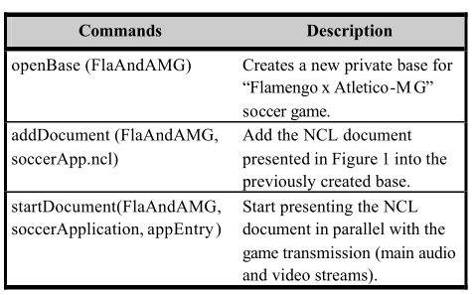
Comandos de inicialización

Slide 31
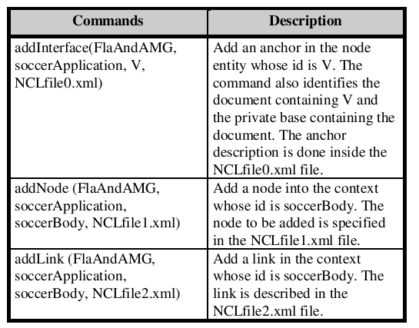
Comandos de edición

Slide 32

Comandos de edición
Agrega un ancla en nodo V cuyo contenido está definido en un archivo NCL llamado NCLfile0.xml.
El ancla define el instante relativo al contenido del nodo V en que ocurre la pausa del partido de futbol.
  En este ejemplo 10 minutos después del inicio del juego.

Slide 33

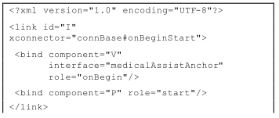
Comandos de edición
Se inserta el nodo descrito en NCLfile1.xml en el cuerpo del documento.
El archivo .xml contiene la siguiente información:
Se inserta un link descrito en el archivo NCLfile2.xml relacionando el video y el nodo recientemente agregado (otro video).
El archivo .xml contiene la siguiente información:

Slide 34
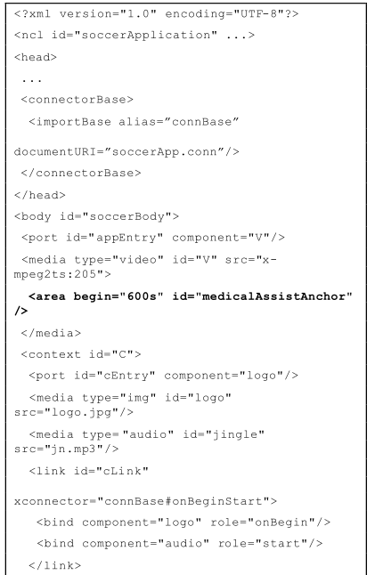
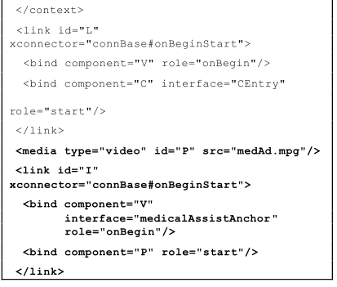

Resultado de la edición

